Slide 1
重点业务技术评审汇报
中科软科技股份有限公司
信息工程八部

Slide 2
引子
中科软科技股份有限公司
信息工程八部

Slide 3

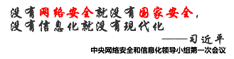
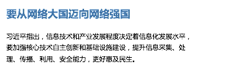

网信
网络空间治理
网络运行安全
网上正能量传播

Slide 4
工程概况（背景）
项目名称：……
建设单位：X……J……互联网信息办公室
可研批复：2016年12月25日
初设批复：2017年4月10日
资金来源：中央补助2亿，其他地方财政。共计4.5亿
建设周期：2年，划分两批建设

Slide 5
工程概况（建设范围）
两个中心、六个平台、三大体系
我们承建总体集成与软件开发建设，分两批建设，共计1.9亿合同额，
指挥中心、数据中心
舆情监测平台、指挥调度平台、属地处置平台、综合服务平台、综合业务平台、应用支撑平台
标准规范体系、安全保障体系、综合运维体系
一批建设：以发现为主的舆情监测平台（汉、维、英）；以研判、处置、归档为闭环的管控处置平台，共计76个子系统（含48个业务应用、17个应用支撑、11个采购集成）
二批建设：丰富监测发现手段（哈、土、乌）、规范处置评估、绩效考核；扩展网信对外服务；加强标准规范体系建设。共计100个子系统（含69个业务应用、19个应用支撑、12个采购集成）

Slide 6

工程概况（进度情况）
本项目建设遵循“统一规划，分步实施，应用为先，注重实效”的总指导思想，按照需求主导、急用先建将整体项目分两批进行建设。
2018年4月3日
一批初步验收
2017年5月
2018年12月底
主体建设完成
进入3年质保期
一批建设启动
2018年6月
二批建设启动
2019年2月底
完成验收
一批项目已回款合同额的80%
二批项目已回款合同额的30%

Slide 7


总体功能体系图
标准规范
用户分类
运行维护
安全保障
举报群众
网络监督
网络评论
属地媒体
省网信
市县网信
中央网信
联合单位
举报门户
网上分析
研判中枢
网评协作
属地管控
公文交换
环境监控
业务应用
举报信息管理
信息搜索
指挥调度
机器网评
传播分析
协同办公
智能评估反馈
决策分析
互联网党建
网上举报
网上情报
指挥中枢
网评引导
传播管控
协同办公
支撑系统
网上采集
机器翻译
知识管理
自然语言处理
取证标注
应用支撑
其他
网上信息原始数据
网上情报信息数据
有害样品数据
网评资源数据
处置案例数据
数据资源
知识数据
语料数据
其他
操作系统
虚拟化云平台
基础设施
GPU服务器
采集服务器
数据存储服务器
文件存储服务器
数据库服务器
搜索服务器
其他

Slide 8
总体技术路线图
相关工具
eclipse javaee & STS
webstorm
android studio
fiddler
gulp
webpack
git&svn
maven
npm
springboot
前端框架
VUEX
VUE-router
Echarts
Bootstrap
less
Element-UI
Phantomjs
OpenLayers
Cesium
前端环境
HTML5
CSS3
ES6
WEBGL
展示层
应用框架
Spring-MVC
Spring Framework
log4j2
shiro
Druid
Mybatis
Scrapy-redis
Muspider
应用层
支撑算法
SVM
Kmeans
TextRank
word2vec
LSTM
CRF
MTCNN
TF-IDF
库与工具
Scikit-learn
gensim
nltk
pycrfsuite
jieba
pyltp
dlib
jTessBoxEditor
FFmpeg
kettle
支撑框架
Theano
Pytorch
Keras
TensorFlow
OpenCV
Tesseract-OCR
Spark
spark-streaming
spark SQL
Mlib
Elastic
search
支撑层
数据存储
Mysql
Galera Mysql
FastDFS
Redis
Hbase
Hadoop
HDFS
YARN
Lucene
数据层
中间件
Kafka
Zookeeper
Tomcat
Nginx
uwsgi
Django
语言
Java
Python
C++
C
Scala
GO
JavaScript
容器环境
JVM
Python
Centos
Docker
CUDA
基础层

Slide 9

总体环境区域逻辑设计图
自建机房
IDC机房
公众服务区
数据采集区
管理服务区
专用服务区
专用运维区
涉密工作区
面向公众提供服务，剥离核心机房对体制内部接入管理服务
面向互联网采集疆内、境内、境外等内容
提供VPN等加密手段提供体制内部用户接入
基于专线和加密通道提供疆内各级网信办和协同单位业务接入
负责敏感非涉密相关业务的网络、主机、安全等运维业务
机密级工作处理网络，处理内部机要等业务工作
信息识别区
分析数据区
业务工作区
专用数据区
用于对采集的信息进行预处理、特征处理等
采用大数据相关技术针对识别数据进行数据存储、运算等
面向网信办互联网监测分析业务及互联网管理类业务
采用大数据相关技术针对有害检测、处置、指挥等数据进行数据存储、运算
物理隔离
光纤直连
双向光闸
安全运维区
专用工作区
负责IDC机房业务、互联网业务相关的网络、主机、安全等运维工作
网信办请示指挥、处置等敏感非涉密数据的工作系统
业务支撑区
专用支撑区
支撑、通用管理类应用系统服务，面向内部管理及服务人员
支撑、通用管理类应用系统服务，面向内部管理及服务人员

Slide 10






总体环境区域逻辑设计图
自建机房
IDC机房
D
C
S
公众服务区
数据采集区
管理服务区
专用服务区
专用运维区
涉密工作区
面向公众提供服务，剥离核心机房对体制内部接入管理服务
面向互联网采集疆内、境内、境外等内容
提供VPN等加密手段提供体制内部用户接入
基于专线和加密通道提供疆内各级网信办和协同单位业务接入
负责敏感非涉密相关业务的网络、主机、安全等运维业务
机密级工作处理网络，处理内部机要等业务工作
信息识别区
B
分析数据区
B
A
业务工作区
专用数据区
用于对采集的信息进行预处理、特征处理等
采用大数据相关技术针对识别数据进行数据存储、运算等
面向网信办互联网监测分析业务及互联网管理类业务
采用大数据相关技术针对有害检测、处置、指挥等数据进行数据存储、运算
物理隔离
光纤直连
双向光闸
安全运维区
专用工作区
负责IDC机房业务、互联网业务相关的网络、主机、安全等运维工作
网信办请示指挥、处置等敏感非涉密数据的工作系统
业务支撑区
专用支撑区
D级别：可面向互联网公开的应用及数据
C级别：互联网信息数据，不对外公开信息
B级别：三级等保管理，运行互联网分析等非密业务
A级别：参考机密级管理，敏感非涉密业务
S级别：机密级，属于高度保密级别，物理隔绝应用数据
支撑、通用管理类应用系统服务，面向内部管理及服务人员
支撑、通用管理类应用系统服务，面向内部管理及服务人员

Slide 11
本次评审范围
标准规范
用户分类
运行维护
安全保障
举报群众
网络监督
属地媒体
省网信
市县网信
网络评论
省网信
中央网信
联合单位
举报门户
网上分析
网上分析
研判中枢
网评协作
属地管控
公文交换
环境监控
举报信息管理
信息搜索
业务应用
信息搜索
指挥调度
机器网评
传播分析
协同办公
智能评估反馈
决策分析
互联网党建
网上情报
网上举报
网上情报
指挥中枢
网评引导
传播管控
协同办公
支撑系统
网上采集
网上采集
机器翻译
知识管理
自然语言处理
自然语言处理
取证标注
应用支撑
其他
网上信息原始数据
有害样品数据
网评资源数据
处置案例数据
网上信息原始数据
网上情报信息数据
网上情报信息数据
数据资源
知识数据
语料数据
其他
操作系统
虚拟化云平台
基础设施
GPU服务器
采集服务器
数据存储服务器
文件存储服务器
数据库服务器
搜索服务器
其他

Slide 12
网上情报产品
中科软科技股份有限公司
信息工程八部

Slide 13
目录
一、业务说明
01 建设目标
02 系统定位
03 业务实现
04 用户分析
二、总体设计
01 体系结构
02 技术路线
03 部署设计
04 主机设计
05 数据安全设计
06 访问安全设计
三、概要设计
01 功能设计
02 流程设计
03 数据设计
04 大数据分析设计
05 部署设计
四、后续工作
01 数据升级
02 算法升级
03 功能升级
04 知识图谱融合

Slide 14
目录
一、业务说明
01 建设目标
02 系统定位
03 业务实现
04 用户分析
二、总体设计
01 体系结构
02 技术路线
03 部署设计
04 主机设计
05 数据安全设计
06 访问安全设计
三、概要设计
01 功能设计
02 流程设计
03 数据设计
04 大数据分析设计
05 部署设计
四、后续工作
01 数据升级
02 算法升级
03 功能升级
04 知识图谱融合

Slide 15
01 建设目标
依照技术管网的要求，利用互联网大数据、人工智能等主要技术，建设网上情报系统，在互联网海量数据中发现更多的不良信息与线索，辅助互联网意识形态阵地管控工作。

Slide 16
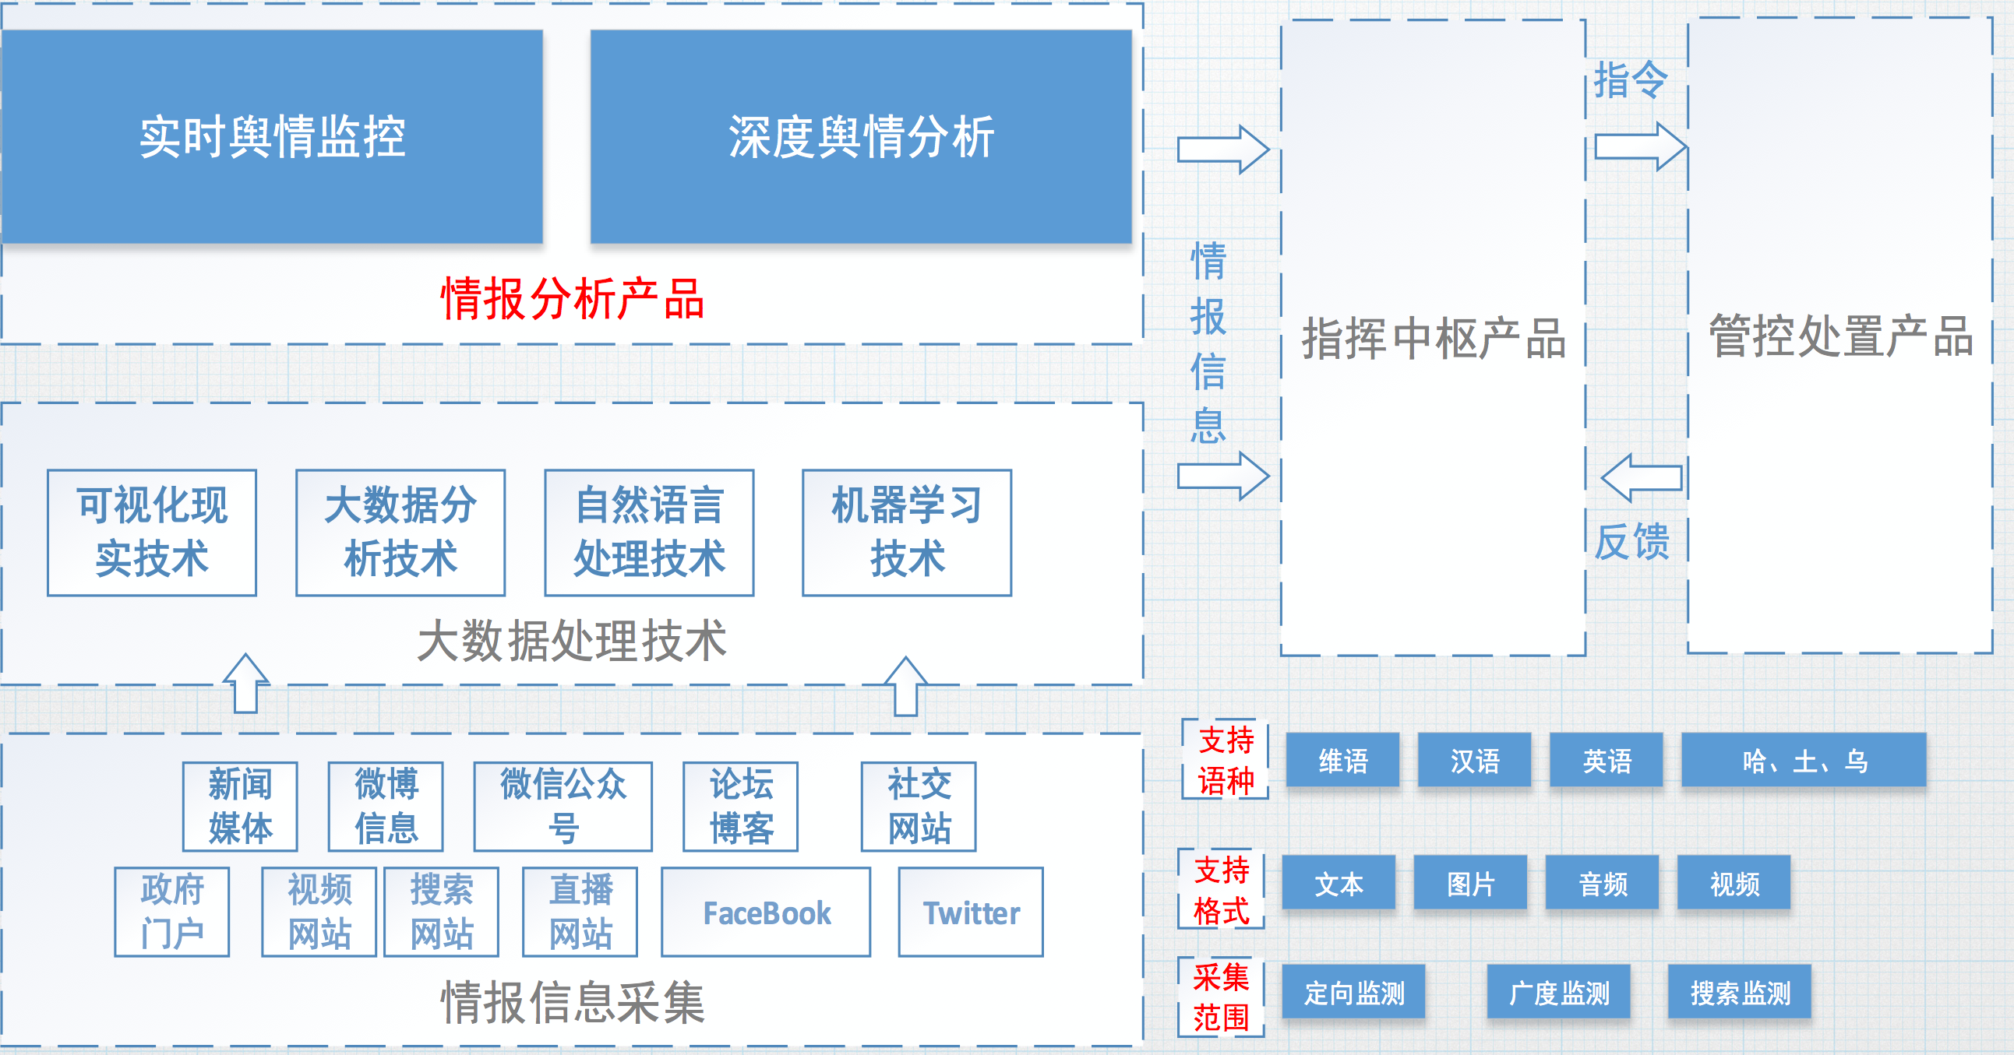
02 系统定位
Notes:
项目中定位
系统本身定位

Slide 17







03 业务实现
重点人
深度采集
社会舆论分析
专题舆论分析
舆论关注
有害分析
重点人管理
属地管理
互联网
数据
互联网
监测
社会
舆论
专题
舆论
关注舆论
有害舆论
属地
Notes:
在网信行业，我们将互联网信息进行层级划分，分别为
互联网数据：
互联网监测：
社会舆论：
专题舆论：
关注舆论：
有害舆论：
从多个层级与角度针对人和地进行分析。
所谓的落地查人

Slide 18




03 业务实现
（一）互联网监测
政府网站
新闻网站
论坛博客
社交网站
视频媒体
搜索引擎
采集数据
技术管网
互联网
境内
新闻网站
社交媒体
境外
中央数据
属地数据
暗网数据
深网数据
微博
微信
公众号
秒拍
其他
特殊
新闻单位
境内
属地

Slide 19


03 业务实现
（二）社会舆论
基于海量的舆情数据，利用自然语言处理技术、大数据分析技术进行挖掘分析，实现对社会热点、社会话题的提取分析。反映一定范围内（地域、组织、人）的利益、态度及要求。
提取关键词
热词匹配
话题聚类
话题聚类
结构舆情
信息库
热点话题排行
倾向性分析
趋势分析
…….

Slide 20
03 业务实现
（三）专题舆论
预先设定专项专题，以事件驱动，以样品数据为基础，发现网上与样品相同的信息，并实现溯源、传播影响、评论回复、情感等综合分析。
预警推送
用户
设定专题
相似性匹配
关键词
图片
音视频
专题分析
溯源
传播影响
评论回复
情感

Slide 21
03 业务实现
（四）关注舆论
对重点账号、重点事件、舆论信息进行关注分析。支持对关注内容的影响范围分析、趋势分析、传播途径、溯源分析、情感观点分析等。
互联网采集
用户
设定关注
关注舆论分析
重点账号
重点事件
情报信息
相似性匹配
溯源分析
传播途径
趋势分析

Slide 22
03 业务实现
（五）有害舆论
对疑似有害的互联网数据进行判别、分析。支持基于特征提取、识别的机器辅助判别手段，识别格式支持关键词、图片、音频、视频等；支持将有害信息定级、分类，并导出报告；
结初步定级、分类
机器辅助判别
人工判别
上报处置
结构舆情
信息库
提升准确度

Slide 23

04 用户分析
社会舆情科
专项舆情科
政务舆情科
01
02
03
监测治理境内新闻网站、社交媒体等来源的民族宗教案件、涉疆案件、治疆政策以及公共安全类案件的互联网不良舆情信息。
管控治理境内涉疆突发事件、历史重大事件相关的不良舆情信息，同时针对专项工作进行阶段性汇总分析，对事件走势、发展趋势进行分析，初步形成专项舆情报告。
监测发现境内全网涉及领导人、攻击党政军等类型的不良有害信息，负责音频、视频、书籍（含电子书、书籍商城）等多媒体类型的不良意识形态信息监测工作。
民语舆情科
境外 舆情科
信息综合科
04
05
06
治理监测英语、哈萨克语、维吾尔语、汉语、土耳其语、乌兹别克语等多语种互联网有害舆情信息监测。辅助针对不良意识形态类信息进行监测管控
对境外新闻网站、社交媒体、政府网站等来源的涉疆舆情事件进行监测预警，协助预防境外信息倒灌、管控封堵VPN翻墙软件。监测暴恐组织动向以及涉爆涉恐音视频信息。
汇总编排舆情周报、月报、专项报告等，对舆情的传播情况，传播趋势、覆盖媒体、覆盖人群等进行综合分析统计。

Slide 24
目录
一、业务说明
01 建设目标
02 系统定位
03 业务实现
04 用户分析
二、总体设计
01 体系结构
02 技术路线
03 部署设计
04 主机设计
05 数据安全设计
06 访问安全设计
三、概要设计
01 功能设计
02 流程设计
03 数据设计
04 大数据分析设计
05 部署设计
四、后续工作
01 数据升级
02 算法升级
03 功能升级
04 知识图谱融合

Slide 25
01 体系结构
网上搜索系统
网上分析系统
决策驾驶舱
应用层
专题舆情分析
社会舆情分析
舆情关注分析
舆情有害分析
应用支撑层
AP支撑管理
搜索引擎
机器翻译
取证标注
支撑层
自然语言处理
数据识别
网上采集
知识管理
大数据分析
特征信息库
微博信息库
微信公众号信息库
新闻信息库
论坛信息库
抖音信息库
网上原始信息库
日志信息库
用户信息库
百度贴吧信息库
多媒体信息库
话题信息库
专题信息库
有害信息库
数据层
关注信息库
关注账号信息库
关注文章信息库
操作系统
虚拟化云平台
基础层
GPU服务器
采集服务器
数据存储服务器
文件存储服务器
数据库服务器
搜索服务器
其他

Slide 26






01 体系结构
分布式
互联网
采集系统
原始库
结构信息库
搜索引擎
应用
用户
采集
网页文本
视频软件
境内新闻网站
境外主要新闻网站
手机app
网页源码
图片
音频
视频
FastDFS
Hadoop
Hbase
Spark
Elasticsearch
分布式文件系统
分布式搜索引擎
网上搜索系统
网上分析系统
……
基于Python
无限制频率
碎片化存储
源码碎片
文本碎片
图片碎片
音频碎片
视频碎片
分布式大数据系统
共享
文本
图片特征
音频特征
视频特征
第三方数据
人工智能
中央网信办共享
属地：
3万余家属地网站
100多万微博账户
1万多微信公众号
0.4万移动应用

Slide 27
02 技术路线（应用技术路线）
相关工具
eclipse javaee & STS
webstorm
android studio
fiddler
gulp
webpack
git&svn
maven
npm
springboot
前端框架
VUEX
VUE-router
Echarts
Bootstrap
less
Element-UI
Phantomjs
OpenLayers
Cesium
前端环境
HTML5
CSS3
ES6
WEBGL
展示层
应用框架
Spring-MVC
Spring Framework
log4j2
shiro
Druid
Mybatis
Scrapy-redis
Muspider
应用层
支撑算法
SVM
Kmeans
TextRank
word2vec
LSTM
CRF
MTCNN
TF-IDF
库与工具
Scikit-learn
gensim
nltk
pycrfsuite
jieba
pyltp
dlib
jTessBoxEditor
FFmpeg
kettle
支撑框架
Theano
Pytorch
Keras
TensorFlow
OpenCV
Tesseract-OCR
Spark
spark-streaming
spark SQL
Mlib
elasticsearch
search
支撑层
数据存储
Mysql
Galera Mysql
FastDFS
Redis
Hbase
Hadoop
HDFS
YARN
Lucene
数据层
中间件
Kafka
Zookeeper
Tomcat
Nginx
uwsgi
Django
语言
Java
Python
C++
C
Scala
GO
JavaScript
容器环境
JVM
Python
Centos
Docker
CUDA
基础层

Slide 28
02 技术路线（大数据分析技术路线）
相关工具
eclipse javaee & STS
webstorm
android studio
fiddler
gulp
webpack
git&svn
maven
npm
springboot
前端框架
VUEX
VUE-router
Echarts
Bootstrap
less
Element-UI
Phantomjs
OpenLayers
Cesium
前端环境
HTML5
CSS3
ES6
WEBGL
展示层
应用框架
Spring-MVC
Spring Framework
log4j2
shiro
Druid
Mybatis
Scrapy-redis
Muspider
应用层
支撑算法
SVM
Kmeans
TextRank
word2vec
LSTM
CRF
MTCNN
TF-IDF
库与工具
Scikit-learn
gensim
nltk
pycrfsuite
jieba
pyltp
dlib
jTessBoxEditor
FFmpeg
kettle
支撑框架
Theano
Pytorch
Keras
TensorFlow
OpenCV
Tesseract-OCR
Spark
spark-streaming
spark SQL
Mlib
elasticsearch
search
支撑层
数据存储
Mysql
Galera Mysql
FastDFS
Redis
Hbase
Hadoop
HDFS
YARN
Lucene
数据层
中间件
Kafka
Zookeeper
Tomcat
Nginx
uwsgi
Django
语言
Java
Python
C++
C
Scala
GO
JavaScript
容器环境
JVM
Python
Centos
Docker
CUDA
基础层

Slide 29
02 技术路线（爬虫技术路线）
相关工具
eclipse javaee & STS
webstorm
android studio
fiddler
gulp
webpack
git&svn
maven
npm
springboot
前端框架
VUEX
VUE-router
Echarts
Bootstrap
less
Element-UI
Phantomjs
OpenLayers
Cesium
前端环境
HTML5
CSS3
ES6
WEBGL
展示层
应用框架
Spring-MVC
Spring Framework
log4j2
shiro
Druid
Mybatis
Scrapy-redis
Muspider
应用层
支撑算法
SVM
Kmeans
TextRank
word2vec
LSTM
CRF
MTCNN
TF-IDF
库与工具
Scikit-learn
gensim
nltk
pycrfsuite
jieba
pyltp
dlib
jTessBoxEditor
FFmpeg
kettle
支撑框架
Theano
Pytorch
Keras
TensorFlow
OpenCV
Tesseract-OCR
Spark
spark-streaming
spark SQL
Mlib
Elastic
search
支撑层
数据存储
Mysql
Galera Mysql
FastDFS
Redis
Hbase
Hadoop
HDFS
YARN
Lucene
数据层
中间件
Kafka
Zookeeper
Tomcat
Nginx
uwsgi
Django
语言
Java
Python
C++
C
Scala
GO
JavaScript
容器环境
JVM
Python
Centos
Docker
CUDA
基础层

Slide 30
02 技术路线（人工智能技术路线）
相关工具
eclipse javaee & STS
webstorm
android studio
fiddler
gulp
webpack
git&svn
maven
npm
springboot
前端框架
VUEX
VUE-router
Echarts
Bootstrap
less
Element-UI
Phantomjs
OpenLayers
Cesium
前端环境
HTML5
CSS3
ES6
WEBGL
展示层
应用框架
Spring-MVC
Spring Framework
log4j2
shiro
Druid
Mybatis
Scrapy-redis
Muspider
应用层
支撑算法
SVM
Kmeans
TextRank
word2vec
LSTM
CRF
MTCNN
TF-IDF
库与工具
Scikit-learn
gensim
nltk
pycrfsuite
jieba
pyltp
dlib
jTessBoxEditor
FFmpeg
kettle
支撑框架
Theano
Pytorch
Keras
TensorFlow
OpenCV
Tesseract-OCR
Spark
spark-streaming
spark SQL
Mlib
Elastic
search
支撑层
数据存储
Mysql
Galera Mysql
FastDFS
Redis
Hbase
Hadoop
HDFS
YARN
Lucene
数据层
中间件
Kafka
Zookeeper
Tomcat
Nginx
uwsgi
Django
语言
Java
Python
C++
C
Scala
GO
JavaScript
容器环境
JVM
Python
Centos
Docker
CUDA
基础层

Slide 31

03 部署设计
自建机房
IDC机房
公众服务区
数据采集区
管理服务区
专用服务区
专用运维区
涉密工作区
网上采集
网上搜索系统
（VPN）
网上分析系统（VPN）
数据接入
取证标注
全文检索引擎
AP
机器翻译
信息识别区
分析数据区
业务工作区
专用数据区
自然语言处理
数据识别
大数据分析
网上搜索系统
网上分析系统
自然语言处理
数据识别
知识管理系统
数据分析
物理隔离
光纤直连
双向光闸
安全运维区
专用工作区
取证标注
全文检索引擎
网上搜索系统
网上分析系统
AP
机器翻译
业务支撑区
专用支撑区

Slide 32


04 主机设计
自建机房
IDC机房
公众服务区
数据采集区
管理服务区
专用服务区
专用运维区
涉密工作区
采集服务器【24】
原始数据存储【150】
虚拟化应用服务器【6】
虚拟化应用服务器【6】
信息识别区
分析数据区
业务工作区
专用数据区
关系数据库【2】
内存数据库【3】
文件存储【18】
大数据存储【82】
分布式通信中间件【10】
计算引擎【8】
虚拟化应用服务器【8】
Elastic Search【5】
文件存储【10】
虚拟化应用服务器【8】
Elastic Search【5】
文件存储服务器【10】
数据库服务器 【3】
大数据存储【30】
信息识别服务器【22】
物理隔离
光纤直连
双向光闸
安全运维区
专用工作区
数据库审计【1】
日志审计【1】
入侵检测【1】
漏洞扫描【1】
虚拟化应用服务器【8】
业务支撑区
专用支撑区
虚拟化应用服务器【6】
数据库服务器【3】
光闸交换服务器【2】
虚拟化应用服务器【6】
光闸交换服务器【2】
数据库服务器【3】

Slide 33
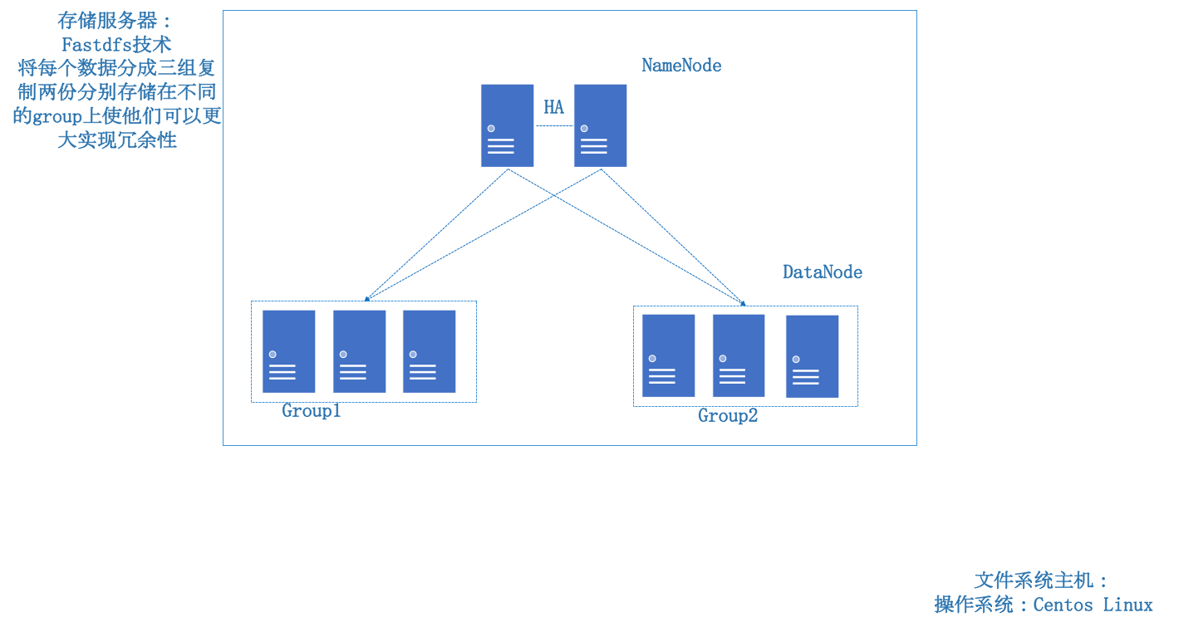
05 数据安全设计

Slide 34
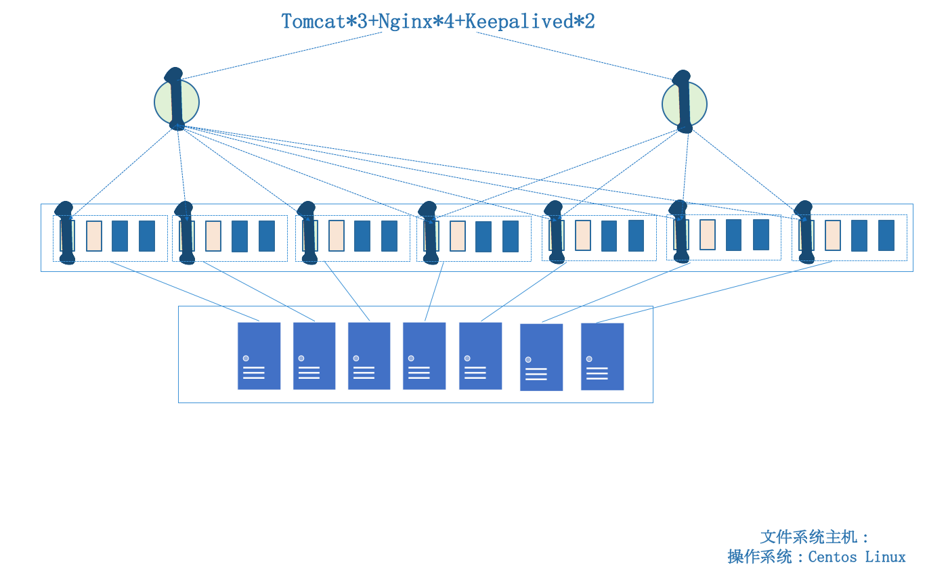
05 数据安全设计

Slide 35
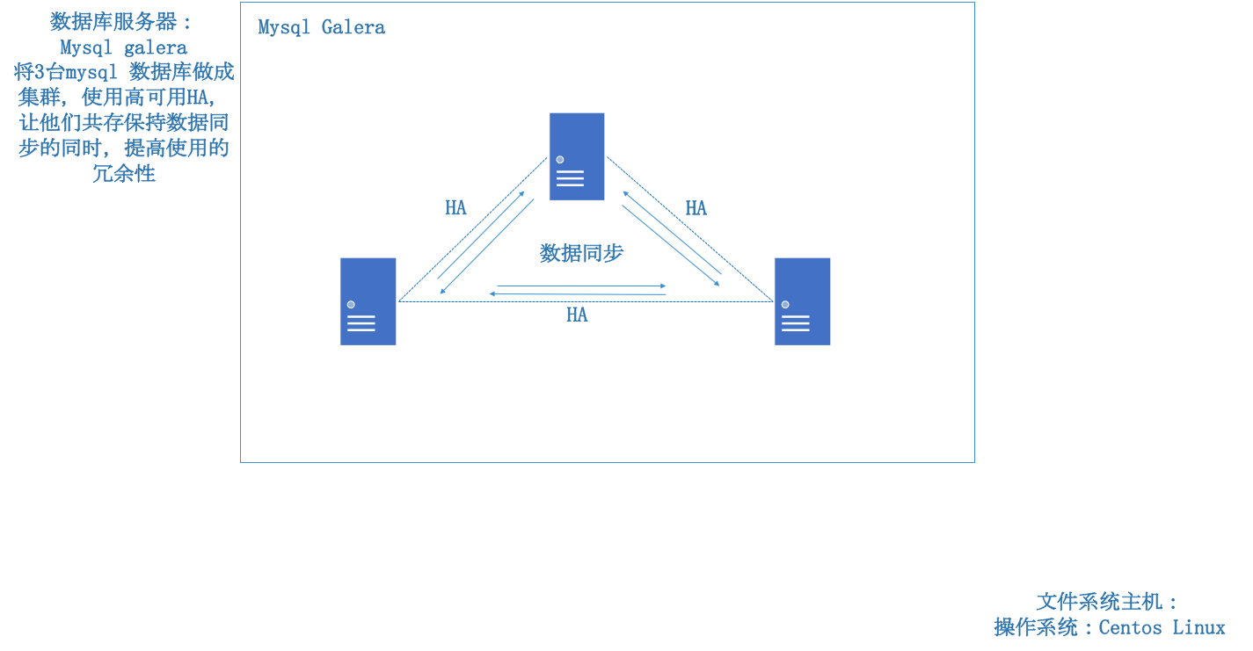
05 数据安全设计

Slide 36
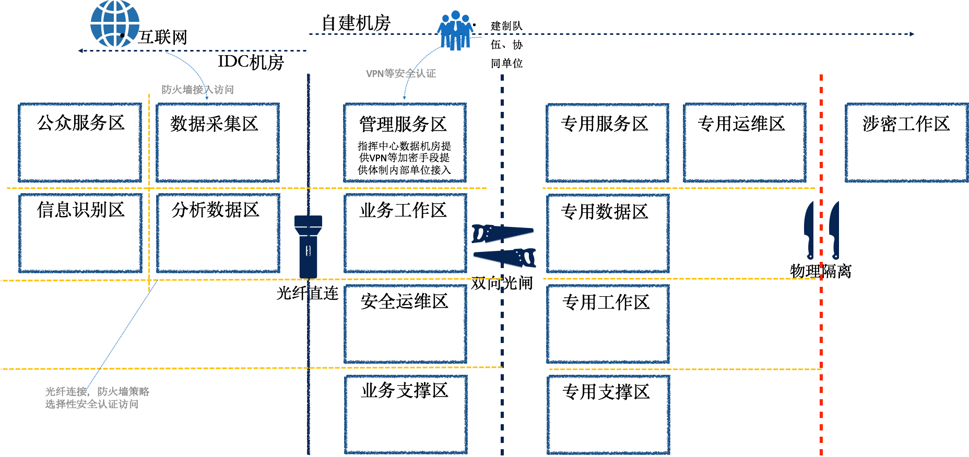
06 访问安全设计

Slide 37
目录
一、业务说明
01 建设目标
02 系统定位
03 业务实现
04 用户分析
二、总体设计
01 体系结构
02 技术路线
03 部署设计
04 主机设计
05 数据安全设计
06 访问安全设计
三、概要设计
01 功能设计
02 流程设计
03 数据设计
04 大数据分析设计
05 部署设计
四、后续工作
01 数据升级
02 算法升级
03 功能升级
04 知识图谱融合

Slide 38


01 功能设计
网上搜索系统
文本搜索
搜索门户
网上搜索系统为基于大数据文本搜索、图像检索技术，为用户提供多媒体信息搜索服务，及多语种（汉、维、英）信息查询服务。
由搜索门户、文本搜索、图片搜索、元搜索、日志分析五个模块组成。
包含关键词、长文本搜索，支持关键词搜文章、关键词搜图片、关键词搜音频及长文本搜文章等功能。
支持汉、维、英等多语种搜索
提供快捷搜索入口，引导用户快速搜索相关互联网舆情信息。支持高级搜索等功能。
元搜索
图片搜索
整合百度、bing等主流搜索引擎实现集中搜索。
支持以图搜图，以图搜文，实现对目标图片、目标人像检索，利用图片特征、人像特征对比技术实现图片检索。
搜索日志
基于用户线上搜索记录，分析用户关注点、统计热门搜索内容排行、辅助构建搜索知识库。

Slide 39










02 流程设计
关键词搜索
关键词搜索服务
应用
用户
语义分词服务
请求
中文语义分词
语种识别
近义词查询服务
分词检索「空格符」
响应
（<2S）
中文近义词查询
英文语义分词
英文近义词查询
维语语义分词
搜索机制判定
维语近义词查询
全词检索「双引号」
搜索引擎
文本信息库
关键词匹配
多词组检索
图片特征库
全词检索
返回结果
音频特征库

Slide 40



02 流程设计
长文本搜索
长文本搜索服务
应用
用户
请求
语种识别
关键词提取服务
响应
（<2S）
搜索引擎
关键词匹配
中文关键词提取
词组相似检索
英文关键词提取
文本信息库
相似文章检索
维语关键词提取

Slide 41










02 流程设计
以图搜图
图像搜索服务
人脸图片库
人脸判别
人脸特征提取
请求
应用
用户
多媒体信息库
Redis
人脸特征对比
响应
（<2S）
Hadoop
Hbase
非人像图片库
图片分类对比
图片特征对比
图片特征提取
Redis

Slide 42

01 功能设计
网上分析系统
01
专题舆情分析
基于关键词、图片、音频、视频等样本数据构建专题，并基于样本实时监测互联网信息，对专题信息进行追踪；支持基于预警词进行实时预警提醒；同时对发现的不良信息进行上报处置。支持对专题内容进行溯源分析、趋势分析等综合分析。
02
关注舆情分析
支持关注账号、文章、重点人等信息，对关注信息进行持续跟踪、综合分析；分析形势包括影响范围、趋势、传播途径、溯源、情感观点分析等。
社会舆情分析
03
基于海量的舆情数据，利用大数据技术进行挖掘分析，实现对社会热点、社会话题的综合分析。支持排行分析、发布情况分析、情感分析等。
04
有害舆情分析
基于机器识别服务，实现有害情报预警推送，支持一键上报、在线取证。

Slide 43







02 流程设计
专题跟踪－关键词
标记关键词级别
数据分析－关键词分级服务
网上分析系统
定时获取关键词
维护关键词
分析
关键词出现频率
更新
关键词缓冲库
（10分钟／次）
专题信息库
原始库
结构信息库
互联网
数据分析－关键词分级服务
解析程序
采集
搜索引擎
FastDFS
定时获取关键词
1～2分钟／次
采集任务调度
高频词：
添加时间 <= 3天，发现频率 >= 30条/小时，24小时内峰值 >= 50条/小时
中频词：
添加时间 3~7天，发现频率10~30条/小时，24小时内峰值 12~50条/小时
低频词：
添加时间 >= 7天，发现频率 <= 10条/小时，24小时内峰值 >= 12条/小时

Slide 44




02 流程设计
预警推送流程
互联网
采集系统
采集
原始信息库
结构信息库
搜索引擎
网上分析系统
用户
解析程序
FastDFS
Hadoop
Hbase
Elasticsearch
第三方数据
智能预警识别服务
共享
关键词消息预警服务

Slide 45



02 流程设计
预警推送流程
互联网
采集系统
采集
原始信息库
结构信息库
搜索引擎
网上分析系统
用户
解析程序
FastDFS
Hadoop
Hbase
Elasticsearch
第三方数据
智能预警识别服务
共享
有害类型
有害标识
模型识别
文本识别
人工智能
相似文本识别
图像识别
人像识别
模型识别
人声识别
音频识别
场景识别
视频识别
图像识别
音频识别

Slide 46


02 流程设计
预警推送流程
互联网
采集系统
采集
原始信息库
结构信息库
搜索引擎
网上分析系统
用户
解析程序
FastDFS
舆情 信息
Hadoop
Hbase
Elasticsearch
第三方数据
共享
关键词消息预警服务
任务调度
消息通知
预警词匹配
kafka

Slide 47




02 流程设计
话题聚类
互联网
采集系统
原始信息库
结构信息库
网上分析系统
用户
采集
解析服务
FastDFS
Hadoop
Hbase
实时消息
kafka
历史数据
话题分析服务
话题聚类
话题热度分析
话题倾向性分析
话题分析
话题地域分析
话题信息库
话题趋势分析

Slide 48
03 数据设计
网上情报产品分为三类数据：原始数据、特征数据、业务数据。主要采用存储方式包括：关系型数据库（Mysql）、列式数据库（Hbase）、文件数据库（FastDFS）、内存数据库（redis）、索引数据库（ES）。
原始信息
特征信息
业务信息
Notes:
三分技术，七分管理，十二分基础数据

Slide 49
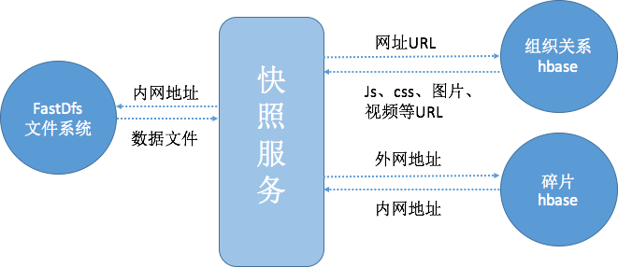
03 数据设计
（一）原始信息
用途：
解析结构化数据
构建快照
数据存档备份
数据分类
源码碎片数据
文本碎片数据
图片碎片数据
音频碎片数据
视频碎片数据
关系数据
FastDFS
HBase

Slide 50

03 数据设计
（二）特征信息
什么是特征信息？
特征信息包括哪些数据？
微博
新闻网站（境内、境外）
微信公众号
论坛博客
百度贴吧
多媒体特征
……
数据解析
原始数据
结构化数据
HBase
数据分析
数据识别
特征信息
FastDFS
特征数据

Slide 51

03 数据设计
（二）特征信息－微博
简介
真实姓名
所在地
关注数
微博数
微博用户表
rowkey：用户ID
微博文章表
rowkey：用户ID-微博ID
微博评论表
rowkey：原微博MID-评论ID
微博转发表
rowkey：原微博MID-微博ID
微博点赞表
rowkey：原微博MID-点赞者ID
头像地址
粉丝数
用户ID
用户地址
微博ID
注册日期
微博地址
用户昵称
原微博用户ID
用户ID
原微博用户地址
用户ID
微博用户表
转发
微博转发表
点赞
原微博用户名称
原微博MID
评论
微博点赞表
发表
原微博MID
图片地址集
点赞
更新时间
评论
微博评论表
用户ID
微博文章表
评论ID
用户ID
热度
上级评论ID
是否是转发
倾向性
原微博用户ID
转发微博源ID
有害确认类型
原微博用户地址
图片地址集
有害确认时间
原微博用户名称
转发数
地域/省市
发布时间
评论数
点赞数
发布时间
采集时间
更新时间
正文关键词
正文语种

Slide 52




03 数据设计
（二）特征信息－新闻网站
图片地址
作者
标题
评论ID
采集时间
评论数目
正文
新闻文章表
rowkey：域名URL_网页URL
新闻评论表
rowkey：评论原网页地址+“_”+评论ID
新闻URL
正文
原地址
新闻主站url
评论人
网站类型
上级评论ID
标签描述
发表时间
是否是新闻
微博评论表
新闻文章
评论
点赞时间
是否是属地
发布时间
踩数
采集时间
客户端
地域/省市
昵称
有害确认时间
倾向性
有害确认类型
热度
有害确认类型
正文关键词
正文语种
倾向性
有害确认时间

Slide 53
03 数据设计
（二）特征信息－微信公众号
头像
微信简介
微信昵称
微信主体
微信号
抓取时间
微信公众号文章
rowkey：文章地址
微信公众号评论
rowkey：评论地址
微信公众号账号
rowkey：微信昵称
微信号
微信昵称
文章地址
微信公众号
账号
阅读数量
文章地址
被评论人
微信号
被评论人
昵称
页面简介
评论内容
标题
发表
评论
发表时间
正文
是否朋友
封面图片
微信公众号
文章
微信公众号
评论
评论
回复数
图片集
热度
点赞数
视频集
倾向性
更新时间
音频集
正文语种
倾向性
发布时间
正文关键词
有害确认类型
logo
有害确认类型
有害确认时间
采集时间
点赞数量
更新时间
有害确认时间
地域/省市

Slide 54
03 数据设计
特征信息库-图片
rowkey：[spidertime]-[fdfs_address]
特征信息库-音频
rowkey：[spidertime]-[fdfs_address]
特征信息库-视频
rowkey：[spidertime]-[fdfs_address]

Slide 55
03 数据设计
（三）业务信息
业务信息主要存储与关系型数据库（mysql）中，用户使用系统过程中产生的过程数据及大数据分析的结果数据，主要包括信息如下：
专题信息
话题信息
关注信息
日志信息
过程信息
归档信息
其他信息
Mysql

Slide 56
03 数据设计
专题信息库
关键词等级
专题信息
专题附件
专题关键词
专题文本
关键词等级
专题浏览日志
关联
专题浏览日志
产生
用户
专题关键词
包含
关联
专题附件
包含
专题信息
匹配
特征信息库
包含
专题文本

Slide 57
03 数据设计
专题信息库
主键
更新时间
关键词ID
关键词等级
预警关键词
关键词语种
规则ID
关键词等级
专题ID
专题标题
专题信息
专题附件
专题关键词
专题文本
关键词等级
专题浏览日志
关键词ID
日志主键
查看时间
专题ID
关联
账号昵称
词组标题
账号ID
内容
专题浏览日志
产生
用户
创建时间
专题关键词
附件名称
附件ID
包含
关联
附件类型
附件大小
专题附件
包含
专题信息
匹配
特征信息库
创建时间
附件地址
专题ID
包含
专题ID
更新时间
标题
预览图
附件标识
规则ID
来源
专题文本
专题状态
文本ID
规则ID
查看时间
创建时间
创建人
内容
专题ID
文本内容
创建时间
附件ID

Slide 58
03 数据设计
话题信息库
话题ID
统计主键
话题ID
名称
总数
统计时间
话题信息
话题统计信息
创建时间
境内标识
话题信息
统计
话题统计信息
境外标识
统计时间
分类标识
属地标识
敏感标识
关联
分类标识
特征信息库
文章总数
关注信息库
文章
rowkey
是否指派
变更ID
关注ID
关注ID
关联
关联
变更ID
标题
账号昵称
关注文章信息
关注账号信息
关注变更记录
来源
关注账号信息
关注文章信息
信息
账号来源
系统标识
系统来源
关注状态
变更
变更
账号状态
发布时间
创建时间
发布人id
关注变更记录
关注人
查看时间
创建时间
查看时间
关注人
变更ID
文章／账号
主键
系统来源
变更类型
是否已读
变更来源
创建时间

Slide 59
04 大数据分析
定位
结合业务需求，实现对实时数据及海量离线数据的分析工作。采用Spark作为数据计算引擎，主要提供数据分析服务、数据清洗服务及统计数据报表。
应用场景
数据分析服务
预警分析服务
热词分析服务
热点话题分析服务
文章重复报道分析
重点人分析
微博转发层级分析
……
数据清洗服务
数据质量检测
异常数据分析
统计数据报表
采集数据统计
识别数据统计
……

Slide 60


04 大数据分析
预警推送流程
互联网
采集系统
采集
原始信息库
结构信息库
搜索引擎
网上分析系统
用户
解析程序
FastDFS
Hadoop
Hbase
Elasticsearch
实时
消息
第三方数据
共享
关键词消息预警服务
Spark-Streaming
智能预警识别服务

Slide 61
05 部署设计
自建机房
IDC机房
公众服务区
数据采集区
管理服务区
专用服务区
专用运维区
涉密工作区
网上采集
网上搜索系统
（VPN）
网上分析系统（VPN）
信息识别区
分析数据区
业务工作区
专用数据区
自然语言处理
数据识别
大数据分析
网上搜索系统
网上分析系统
物理隔离
光纤直连
双向光闸
安全运维区
专用工作区
取证标注
搜索引擎
AP
机器翻译
业务支撑区
专用支撑区

Slide 62










05 部署设计
数据采集区
业务工作区
负载访问
负载访问
4台数据库做集群
4台数据库做集群
网上采集程序
2台管理
3台存储
Redis
……
Hadoop
……
M节点
S节点
Redis
……
Mysql
……
4台数据库做集群
4台数据库做集群
负载访问
负载访问
负载访问
自然语言处理
负载访问
负载访问
负载访问
……
M节点
S节点
舆情监测分析系统
Hbase
Kafka
Kafka
2台管理
3台存储
4台数据库做集群
网上搜索系统
网上分析系统
数据识别
负载访问
负载访问
负载访问
负载访问
负载访问
Redis
……
ES
……
Hadoop
……
M节点
S节点
Kafka
……
4台数据库做集群
4台数据库做集群
2台管理
3台存储
数据分析服务
负载访问
负载访问
负载访问
检索引擎
负载访问
Mysql
……
Redis
……
HBase
……
4台数据库做集群
4台数据库做集群
4台数据库做集群
Redis
…
内存服务器
…
4台数据库做集群
12台内存服务器
信息识别区
分析数据区
业务支撑区

Slide 63
目录
一、业务说明
01 建设目标
02 系统定位
03 业务实现
04 用户分析
二、总体设计
01 体系结构
02 技术路线
03 部署设计
04 主机设计
05 数据安全设计
06 访问安全设计
三、概要设计
01 功能设计
02 流程设计
03 数据设计
04 大数据分析设计
05 部署设计
四、后续工作
01 数据升级
02 算法升级
03 功能升级
04 知识图谱融合

Slide 64
01 数据升级
第三方接入数据
将接入腾讯、今日头条、抖音等第三方厂家，实现对QQ空间、微信群等私密空间数据的整合。
一体化数据融合
与一体化平台数据进行融合，接入一体化平台重点人、事件、组织等线下数据。实现网上、网下，虚拟、现实的数据融合。

Slide 65
02 算法升级
机器翻译
推进哈、土、乌语料积累，增强翻译模型训练算法，提高机器翻译精准度。
模型识别
推进样品语料的积累，提高语料数量，及加强语料标记的质量。同时不断改进机器学习算法，提高模型识别的准确度。

Slide 66
03 功能升级
提高关系挖掘能力
随着数据范围、数据量的不断提高，可挖掘与分析的维度不断完善，现有的大数据分析能力不足以满足需求，需要提高对人、地、事、物之间关系的挖掘能力。
提高事件聚类能力
增加周报、月报管理功能，将实现半自动及全自动的热点事件提取、聚类。

Slide 67
04 知识图谱融合
建立知识管理平台
建立知识管理平台，将基础数据进行统一管理，提高样品、语料的数量及质量，基于海量的数据、样品建立知识图谱管理系统，实现知识图谱加工及构建。
集成知识图谱
将知识图谱技术应用于系统，与搜索技术、人工智能技术结合，提高搜索及识别准确度。

Slide 68
结束
中科软科技股份有限公司
信息工程八部

